Slide 1
Transcriptome Profile of CTD associated PAH at the Single Cell Level
Research Proposal
钱君岩、赵久良、王迁、李梦涛、曾小峰
协和医院风湿免疫科
2021-6

Slide 2
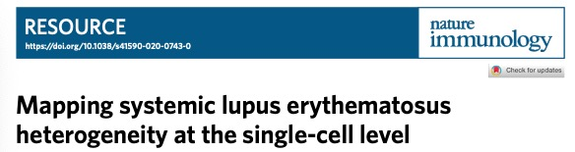
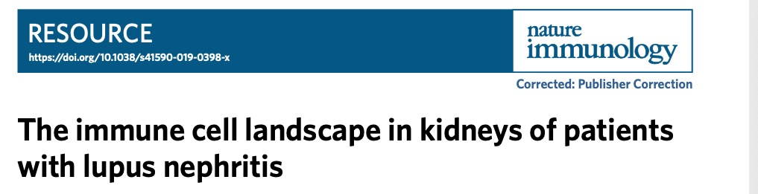
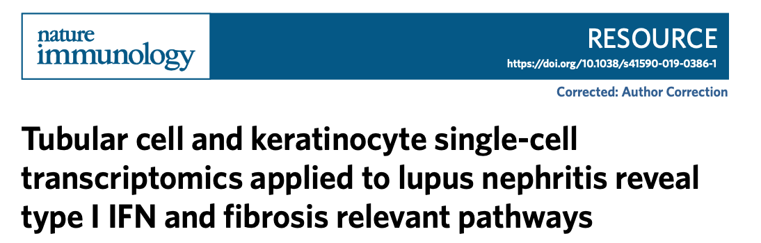
scRNA-Seq在SLE中现有的研究
2020-9
2019-7
2019-7

Slide 3
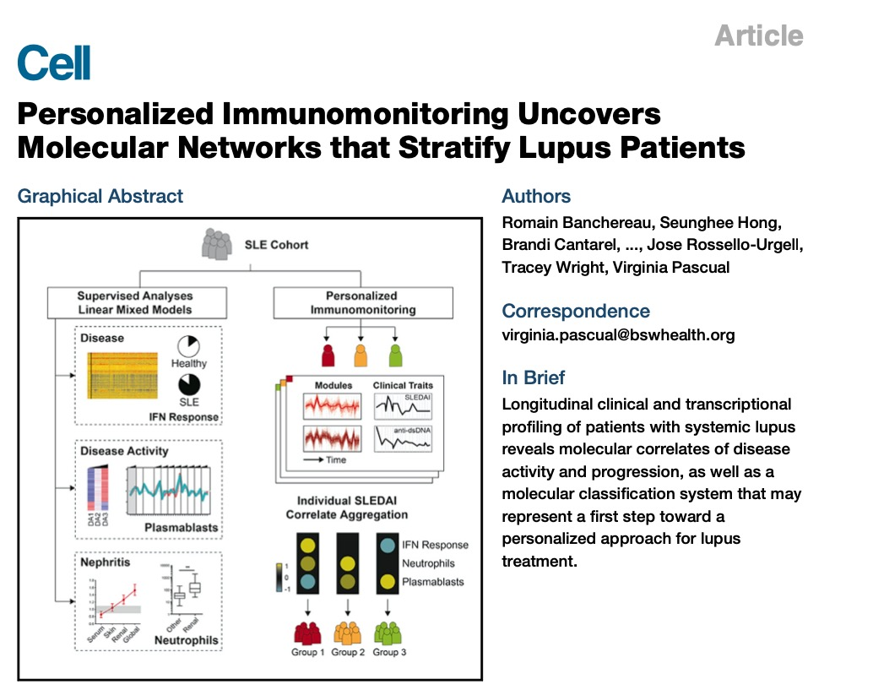
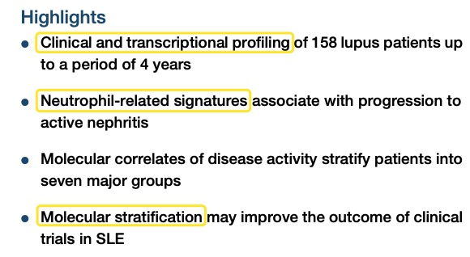

Slide 4
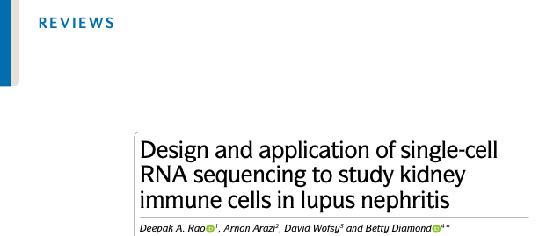
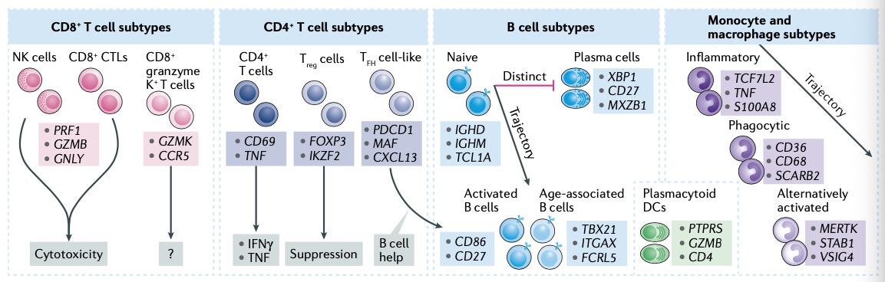
Unique expression or pathway
Rao DA, Arazi A, Wofsy D, Diamond B. Design and application of single-cell RNA sequencing to study kidney immune cells in lupus nephritis. Nat Rev Nephrol. 2020;16(4):238-50.

Slide 5
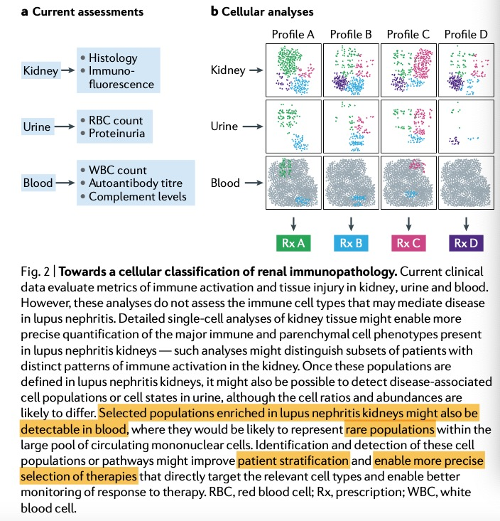
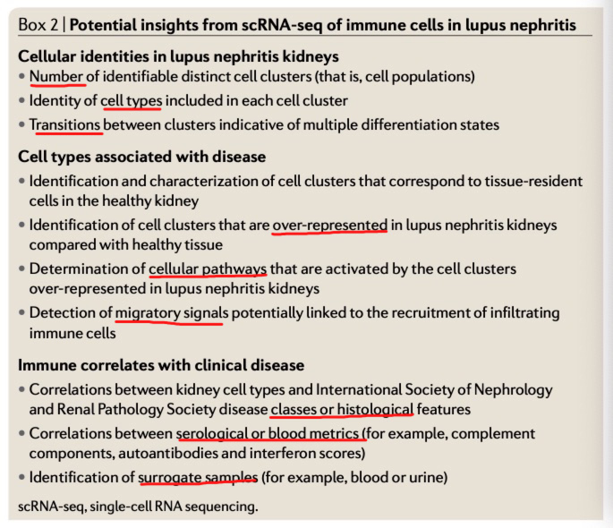

Slide 6
Study Design（SLE-PAH for example）
A case-control study of SLE-PAH(before and after therapy) and age/sex-matched SLE-nonPAH.
Inclusion Criteria
SLE confirmed by the 2012 Systemic Lupus International Collaborating Clinics (SLICC) classification criteria;
Diagnosis of PAH based on RHC;
Exclusion criteria
Overlap with other autoimmune disease;
Combined with infectious disease;
Use of steroids (prednisone >15 mg/d oral) or immunosuppressants;
Any changes in immunosuppressant therapy in the last 30 d;
Use of biologics within the last 30 d;
Pregnancy
 | SLE-PAH | SLE-nonPAH
Before therapy | -SLEDAI>4 X 3 cases -SLEDAI≤4 X 3 cases | -SLEDAI>4 X 3 cases -SLEDAI≤4 X 3 cases
After 6-month therapy | All 6 pts

Slide 7
Study Design（SLE-PAH for example）
Baseline information (medical history, physical examination, Lab results, use of medications) will be collected.
Whole blood collected and PBMC extracted.
scRNA sequencing, mapping, quantifications and quality control.
Differential gene expression and pathway enrichment analysis
Validation（clinical and basic study）
All three CTDs, including SLE, primary Sjogren syndrome, systemic sclerosis.

Slide 8
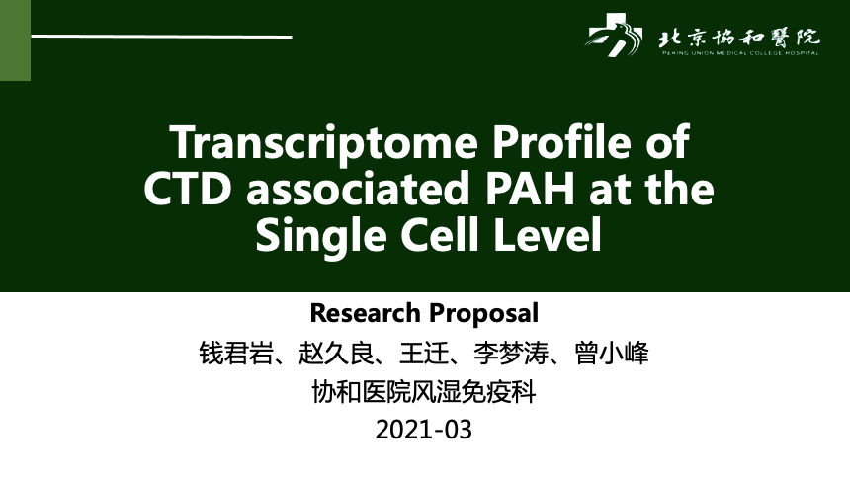
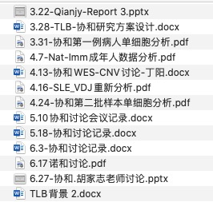
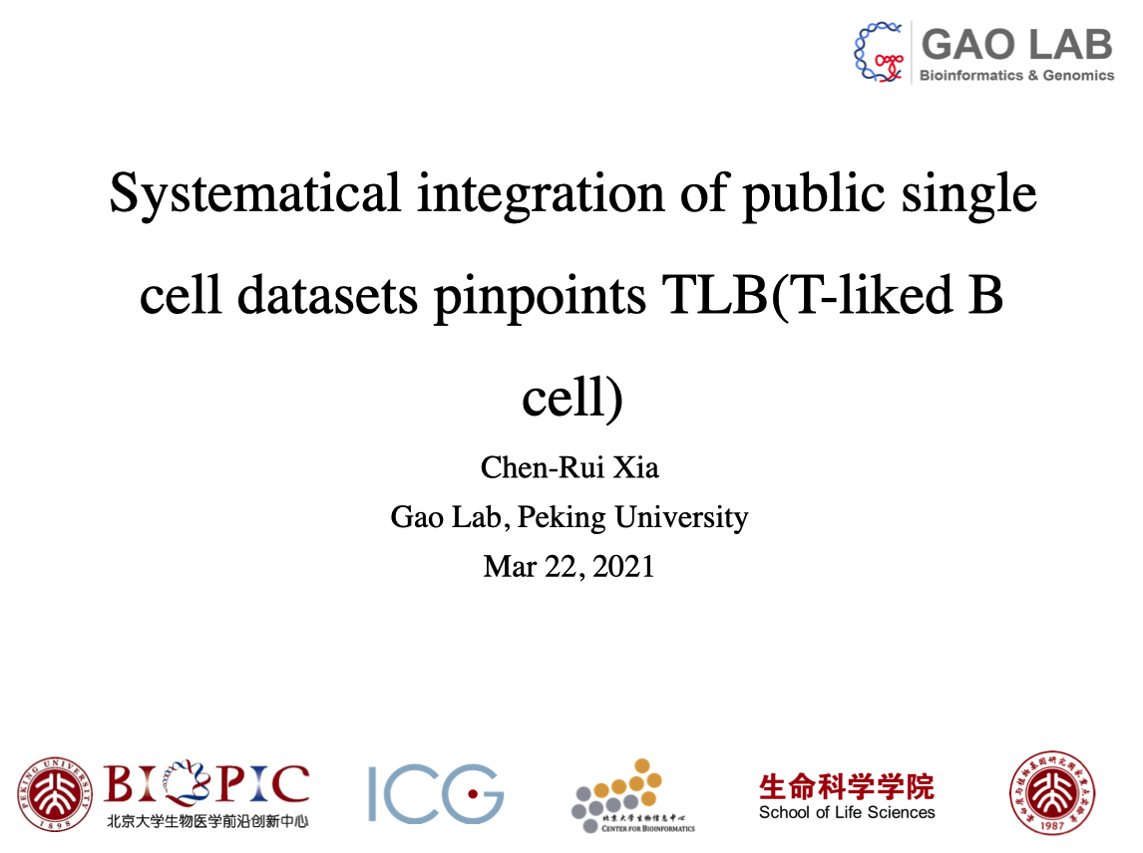
组内定期讨论

Slide 9
前期送样情况
编号 | 疾病/HC | 治疗前/后 | 送样时间 | 细胞活性 | 细胞数量 | 公司 | 其他
1 | SLE-PAH 1 | 前 | 2020-12-24 | 97% | 9938 | 贝瑞
2 | SLE-PAH 2 | 前 | 2021-4-8 | 97% | 2035 | 贝瑞
3 | HC 1 |  | 2021-4-8 | 91% | 6167 | 贝瑞
4 | SLE-PAH 1 | 后 | 2021-4-27 | 93% | 3643 | 贝瑞
5 | HC 2 |  | 2021-4-27 | 91% | 3756 | 贝瑞
6 | pSS-PAH 1 | 前 | 2021-5-26 | 94% | 4282 | 诺禾 | 去除中性粒
7 | HC 3 |  | 2021-5-26 | 97% | 11835 | 诺禾 | 去除中性粒
*合同要求捕获细胞数量>8000，经讨论尽可能避免运输、试剂、仪器等因素
**贝瑞及诺禾均使用10xGenomics平台，Illumina Novaseq 6000测序
***诺禾大测结果未出

Slide 10
样本信息
编号 | ID号 | 疾病信息 | 流行病学 | 临床表现 | 血清学 | 治疗
1 xh | 46517754 | SLE-PAH 1 （治疗前） | 女/35 | PAH起病，病程2年，白细胞、血小板减低，紫癜样皮疹；低补体，高球；继发干燥；SLEDAI 6分； WHO I级；RHC mPAP 34, CI 3.3，PVR 5.8（低危） | ANA(+)S 1:320, 抗dsDNA(+),抗SSA(3+) | 泼尼松30mg qd（维持1月，一周减半片） FK506 1mg bid
4 XYY |  | SLE-PAH 1 （治疗后） |  | SLE-DAI 2分；WHO I级 RHC mPAP 36，CI 4.0，PVR 2.9 （达标） |  | 泼尼松27.5mg qd FK506 1mg bid
2 LL | 42260173 | SLE-PAH 2 （复发） | 女/38 | 皮疹、浆膜炎起病，病程中肾脏受累；2013年起PAH，稳定。2020-10原发病活动，SLEDAI 8分（RBC管型，低补体，心包炎）。PAH加重，WHO III级（高危） | 抗RNP、抗SSA、抗dsDNA（+） | 激素冲击，泼尼松50mg qd，FK506 1mg tid。病情持续恶化，PASP 97-127，NT 2w。

Slide 11
样本信息
编号 | ID号 | 疾病信息 | 流行病学 | 临床表现 | 血清学 | 治疗
6 WH | 46876368 | pSS-PAH 1 | 女/48 | 口眼干、气短 3年。高球。白细胞、血小板减低。WHO III级，mPAP 61，PVR 24，CI 1.69（高危） | ANA、抗SSA、抗SSB（+） | 泼尼松40mg qd，CTX 100mg qd 好转
3 QJY |  | HC | 女/31
5 LLS |  | HC | 女/25
7 ZMY |  | HC | 女/26

Slide 12
恳请各位老师批评指正！

